Slide 1
Modelos de herramientas
Serie de tutoriales de SlicerIGT

Slide 2
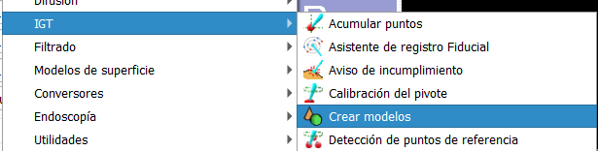
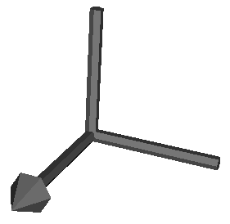
Crear modelos simples
Seleccionar módulo IGT / Crear modelos
Utilice el widget del módulo de la izquierda para crear modelos sencillos con parámetros de tamaño
En el modelo del sistema de coordenadas, X está marcado con una punta de flecha, Y y Z se definen si se asume la orientación a la derecha
Z
Y
X

Slide 3
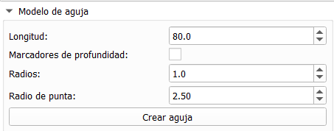
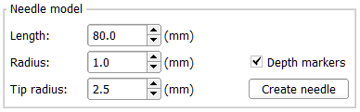
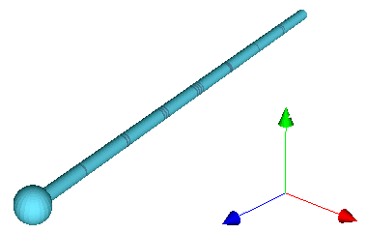
Modelos de aguja/ lápices ópticos
Se pueden crear marcadores de profundidad opcionales para el modelo de aguja. Las marcas están separadas 10 mm entre sí, como en la mayoría de las agujas médicas.
Los modelos de agujas y los modelos de lápices ópticos apuntan convencionalmente hacia el eje Z.
X
Y
Z

Slide 4

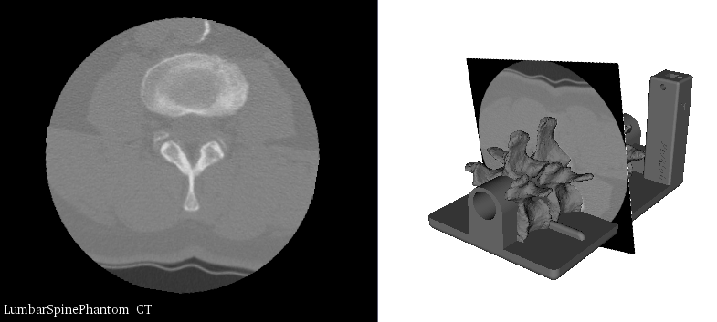
Cargar modelos del catálogo PLUS
Seleccione el módulo del navegador del catálogo de modelos IGT / Plus.
Haga clic en Mostrar/ocultar catálogo para abrir el sitio web del catálogo de modelos PLUS.
Haga clic en los archivos .stl para descargar un modelo.
También hay disponibles archivos adicionales, por ejemplo, un volumen TC del modelo de columna vertebral.

Slide 5
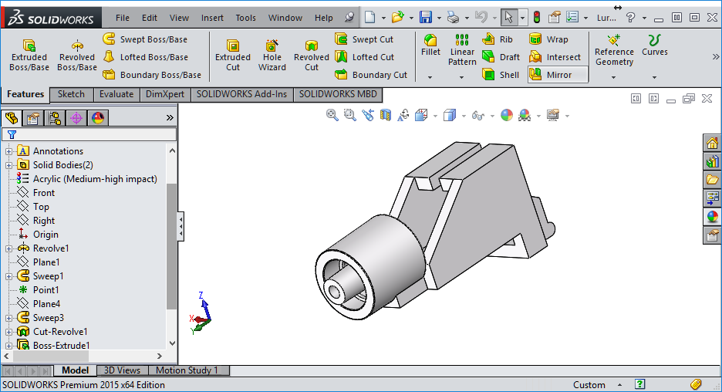
Crear modelos en software CAD
FreeCAD, SolidWorks, Blender, etc.
Guardar en formato STL, las unidades deben ser milímetros.
Cuando exporte el modelo en STL, elija y documente un sistema de coordenadas intuitivo.

Slide 6
Modelos por segmentación de imágenes
Cargue SkullPhantom1mm.nrrd desde la carpeta de datos del tutorial.
Seleccione el módulo Editor de segmentos.
Haga clic en Añadir segmento.
Utilice las herramientas de segmentación (“Efectos”) para segmentar.
Sugerencia: los objetos escaneados por TC en el aire se pueden segmentar rápidamente utilizando el umbral seguido de las tijeras.
Seleccione el módulo Segmentaciones.
Exporte un nuevo modelo en el panel Exportar/importar segmentos.

Slide 7
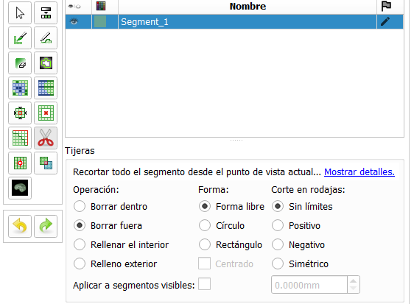
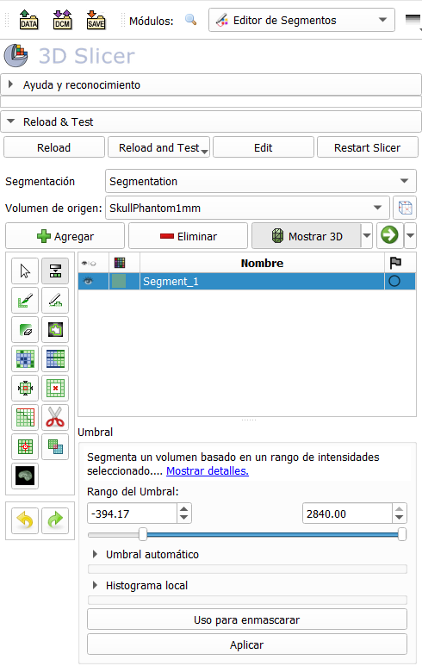
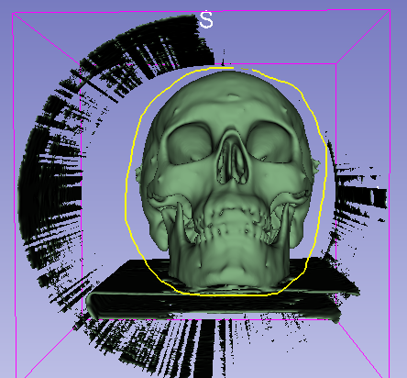
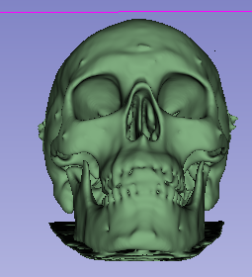
Modelo de cráneo a partir de la segmentación.
6
7
1
2
8
3
4
5
etc.

Slide 8
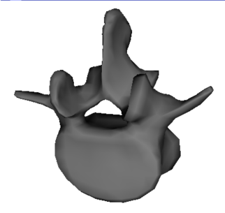
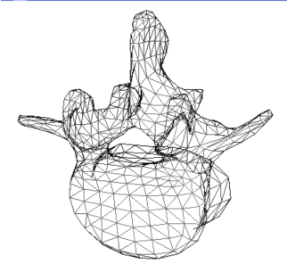
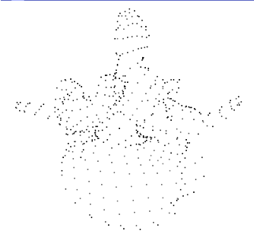
Modelos y nodos del modelo Slicer
Los modelos son superficies delgadas/huecas, los objetos más comunes en los gráficos por computadora.
Slicer envuelve un objeto vtkMRMLModelNode alrededor de los modelos y mantiene las propiedades de visualización en vtkMRMLModelDisplayNode.
https://www.slicer.org/wiki/Modules:Models-Documentation
superficies
líneas
puntos

